Slide 1
Konzultace portfoliového úkolu
Co se vám daří?
V čem potřebujete podporu?

Slide 2
Proč se žáci vlastně chtějí učit (Geoffrey Petty, 2002)
Věci, které se učím, se mi hodí (využití učiva v praktickém každodenním životě, smysl – lépe se učí).
Kvalifikace, kterou studiem získám, se mi hodí – viz výše; žákovi plynou z učiva nějaké výhody, tzn. osvojení určitých znalostí a dovedností, které vedou k získání kvalifikace, jeho motivace k učení roste.
Při učení jsou obvykle dobré výsledky, úspěch zvyšuje sebevědomí, motivovanost žáka.
Když se budu dobře učit, vyvolá to příznivý ohlas mého učitele nebo mých spolužáků.

Slide 3
Když se nebudu učit, bude to mít nepříjemné dosti bezprostřední) důsledky –negativní hodnocení, tresty, učí se, protože „musí“.
Věci, které se učím, jsou zajímavé a vzbuzují moji zvídavost
Zjišťuji, že vyučování je zábavné - přizpůsobit výuku žákům, ozvláštnit.
Žák si nevěří, očekává, že nedosáhne uspokojivých výsledků;
je přesvědčen, že není schopen si osvojit některý předmět.
že probírané učivo nebude v běžném životě potřebovat, že není důležité.
je vysoce emočně labilní či trpí nízkou frustrační tolerancí.
Má neodpovídající aspirační úroveň žáka (vysoká × nízká).

Slide 4
Práce s textem
TMV LF 2020
HH

Slide 5
Práce s (didaktickým) textem
metoda založená na zpracovávání textových informací,
jejich využití směřuje k osvojení nových poznatků, jejich rozšíření a prohloubení.

Slide 6
Práce s (didaktickým) textem
verbální informace, instrukce,
příklady ilustrující tyto informace
otázky a učební úlohy
klíčová slova (grafické zvýraznění)
přílohy (mapky, schémata, rozšiřující informace)
rejstříky

Slide 7
Žák dokáže:
vyčlenit a označit v textu (podtržením, barevným zvýrazněním) klíčové informace a hlavní myšlenky
stanovit vztah mezi těmito informacemi (pojmy)
uspořádat klíčové informace podle určitého kritéria
vyjádřit uspořádané informace graficky

Slide 8
Žák dokáže:
prezentovat obsah textu vlastními slovy
zaujmout k hlavním myšlenkám textu vlastní stanovisko
zformulovat otázky k textu
doplnit text vlastním hodnocením, komentářem

Slide 9
Vybrané metody práce s textem - SQ4R
S (survey – dělat přehled, odhadovat, prohlížet): rychlá, předběžná orientace v textu (nadpisy, záhlaví, různá členění textu)
Q (questions – otázky): kladení si otázek, postihujících to, co již čtenář zná a co je pro něho doposud neznámé
4R (read – číst, reflect – uvažovat, svědčit o, recite - vyjmenovat, opakovat si, review – zhodnotit, přezkoumat, posoudit):

Slide 10
Vybrané metody práce s textem - SQ4R
Podrobnější čtení textu, pořizování stručných poznámek a záznam průběžných otázek,
nalezení vztahů mezi informacemi,
zapamatování si klíčových informací a jejich zpětné vybavení (na základě otázek vztahujících se k textu)
přehledné shrnutí informací získaných z textu.

Slide 11
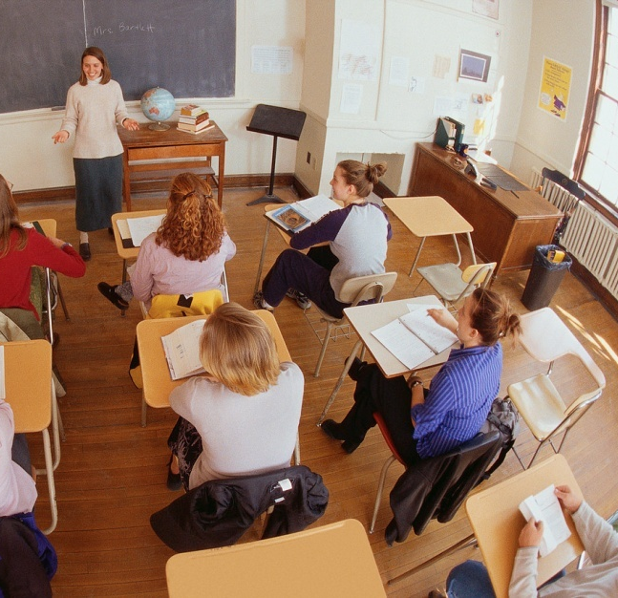
Vybrané metody kritického myšlení
Metoda I.N.S.E.R.T.
Podvojný deník
V-CH-D
Zpřeházené věty
Myšlenková mapa
Volné psaní

Slide 12
Metoda I. N. S. E. R. T.
I interactive interaktivní
N noting poznámkový
S system for systém pro
E effective efektivní
R reading and čtení a
T thinking myšlení

Slide 13
Co znamenají značky
„√“ - potvrzuje to, co již víme
- mínus tam, kde je informace, která je v rozporu s tím, co jsme si mysleli, že víme
+ plus tam, kde v textu narazíme na zajímavou novou informaci
? otazník tam, kde něčemu v textu nerozumíme nebo kde bychom rádi měli další informace

Slide 14
Podvojný deník
Působení textu na žáka - co pozitivně, negativně a proč? Nad textem přemýšlí a vytváří další otázky.
Postup:
Žáci si na papír nakreslí velké T.
Na levou stranu píší část textu, která na ně silně zapůsobila nebo jim připomněla vlastní zážitek, nebo tvrzení, s nímž se neztotožňují.
Na pravou stranu napíší komentář právě ke svým poznámkám na levé straně.
PROČ? Co je přimělo napsat právě ji? Co jim to připomnělo? Jakou další otázku to v nich vyvolalo?
CO na mě zapůsobilo? S čím nesouhlasím.
Komentář PROČ; Jaké otázky to ve mně vyvolalo

Slide 15
Podtrhávání klíčových pojmů/hlavních myšlenek
zachytit a podtrhnout (barevně si označit) nejdůležitější informace v psaném textu;
z podtrhaných vět lze naučit žáky tvořit si vlastní poznámky.
nejjednodušší varianta = přepsat podtrhané věty či hesla.
náročnější varianta = převedení vět do sousloví a hesel (tj. přemýšlet o jejich významu a snažit se je slovně redukovat, ovšem nikoli na úkor smyslu).

Slide 16
Metoda V-CH-D
V CH D
Víme Chceme vědět Dověděli jsme se
VÍME
- ptáme se žáků, co k danému tématu vědí oni sami (klíčová fakta)
CHCEME VĚDĚT
- co dalšího se žáci k danému tématu chtějí dozvědět – co je zajímá
CO JSME SE DOZVĚDĚLI
- když žáci dočtou text, zapíší hlavní informace, které se dozvěděli

Slide 17
Postup techniky V-CH-D:
Žáci si rozdělí papír na tři sloupce:
Víme, Chceme vědět, Dověděli jsme se.
Na začátku si napíší vše, co k danému tématu vědí (sloupec V),
dále napíší své otázky, co by se chtěli dovědět (CH),
pak následuje čtení textu (během čtení si mohou tvořit poznámky – podtrhávat, vypisovat). Po přečtení textu doplní sloupeček D o nové informace.

Slide 18
Zpřeházené věty/zpřeházené odstavce
K porozumění textu:
žáci seřazují jednotlivé informace podle určitých pravidel (tematických, časových).
vhodné do motivační části vyučování, kdy se žáci aktivně zapojují do dešifrování nového tématu.
Postup techniky:
Jednotlivé lístky jsou zpřeházené. Žáci je musí nejprve přečíst samostatně. Následně se je skládají podle logické návaznosti.
žáci vymýšlí pro jednotlivé odstavce nadpisy (hesla či věty, které nejlépe vystihují obsah odstavce).

Slide 19
Návrh další práce
pro mladší žáky - nakreslit osnovu děje namísto vymýšlení nadpisů pro odstavce. Poté text převyprávět.
Pro osvojení techniky zvolíme:
známý text (pohádku, dětský příběh,…).
kreslenou osnovu zpřeházíme.
nejprve ji seřazujeme a pak slovně popisujeme (nakonec lze společně vymýšlet i stěžejní myšlenky).

Slide 20
Myšlenková = mentální mapa
Nejjednodušší metoda práce s textem, žák píše asociace k určenému heslu;
k diagnostice, odhalení nesprávného uvažování žáka a k poznání jeho myšlenkových pochodů;
užívá se v motivační části, ke zjišťování žákova prekonceptu;
formulace „strohých koster“, cíleně kombinují různé typy a velikosti písma, barvy, obrázky, čáry, jednoduché náčrty,
maximálně sdělné a jasné schéma i úsporné.

Slide 21
Volné psaní
prostor pro vyjádření znalostí a pocitů (fyzické potíže – bolest hlavy, únava,…) i emotivních postřehů (nezájem, radost, smutek…).
Prioritně jde o obsahovou stránku textu (žákovy myšlenky, znalosti, postřehy, atd.).
Postup volného psaní:
V počátcích nácviku je dobré žákům určit slova, která by měl text obsahovat.
V dalším období už ponecháme na vlastním rozhodnutí.
Nutné je vymezení času, který musí žáci vždy dodržet.

Slide 22
Druhy a formy otázek
1. otázka zjišťovací – slouží pouze k vybavení faktů (např.: Kdy byla založena UK?)
2. otázka otevřená – např.: Jak lze vysvětlit mořský příliv a odliv?
3. otázka zavřená - Jak zní odborný název pro tvarosloví?
4. otázka konvergentní a divergentní – v prvním případě se vyžaduje známá, jednoznačná odpověď(např.: Kolik je 4:2?), v druhém případě se očekává postižení nových souvislostí (např.: Kolik vymyslíš příkladů, aby výsledek byl 100? )

Slide 23
Druhy a formy otázek
5. otázka na pozorování – např.: Co se stane s cukrem, který vsypete do vody?
6. otázka problémová – např.: Proč se u nás ve střední Evropě střídají roční období?
7. otázka na posouzení situace – např.: Co by se stalo, kdyby druhou světovou válku vyhrálo Německo?
8. otázka rozhodovací – např.: Václavské náměstí najdete v Praze nebo v Plzni?

Slide 24
H. Gardner : teorie 7 rozmanitých typech inteligence
  jazyková inteligence
citlivost k mluvenému a psanému jazykovému projevu, schopnost použít jazykových prostředků při realizaci úkolu.
  logicko-matematická inteligence
logická analýza problémů, pružné používání matematických operací, prvky vědeckého myšlení.

Slide 25
H. Gardner : teorie 7 rozmanitých typech inteligence
  hudební inteligence
  smysl pro melodii a rytmus, hudební schopnosti různých stupňů (např.: chápání hudební kompozice).
  tělesně-pohybová inteligence
schopnost užít vlastního těla či jeho části k řešení problémů nebo při pohybových produkcích (koordinace).

Slide 26
H. Gardner : teorie 7 rozmanitých typech inteligence
prostorová inteligence
- funkční orientace v prostoru, flexibilní řešení problémů v prostoru.
interpersonální inteligence
- porozumění záměrů, motivací a přání lidí a také schopnost účinně komunikovat s ostatními.
intrapersonální inteligence
- schopnost rozumět sobě samému, reflektovat vlastní činnost a regulovat vlastní chování a emoce.

Slide 27
https://audiovideo.rvp.cz/video/4333/JAK-NA-MATEMATIKU-V-MS-TEAMS-A-MS-FORMS.html
https://clanky.rvp.cz/clanek/c/z/14423/VIRTUALNI-HOSPITACE---POZNAVAME-SVET-A-NASI-REPUBLIKU-SEZNAMENI-S-LITOSFEROU.html/
https://clanky.rvp.cz/clanek/c/G/10553/virtualni-hospitace-cesky-jazyk-a-literatura-prakticka-aplikace-teroretickych-poznatku-z-hlaskoslovi.html/
https://audiovideo.rvp.cz/video/4327/CHEMIE-ONLINE-INTERNETOVE-ZDROJE-PRO-UCITELE-I-ZAKY.html

Slide 28
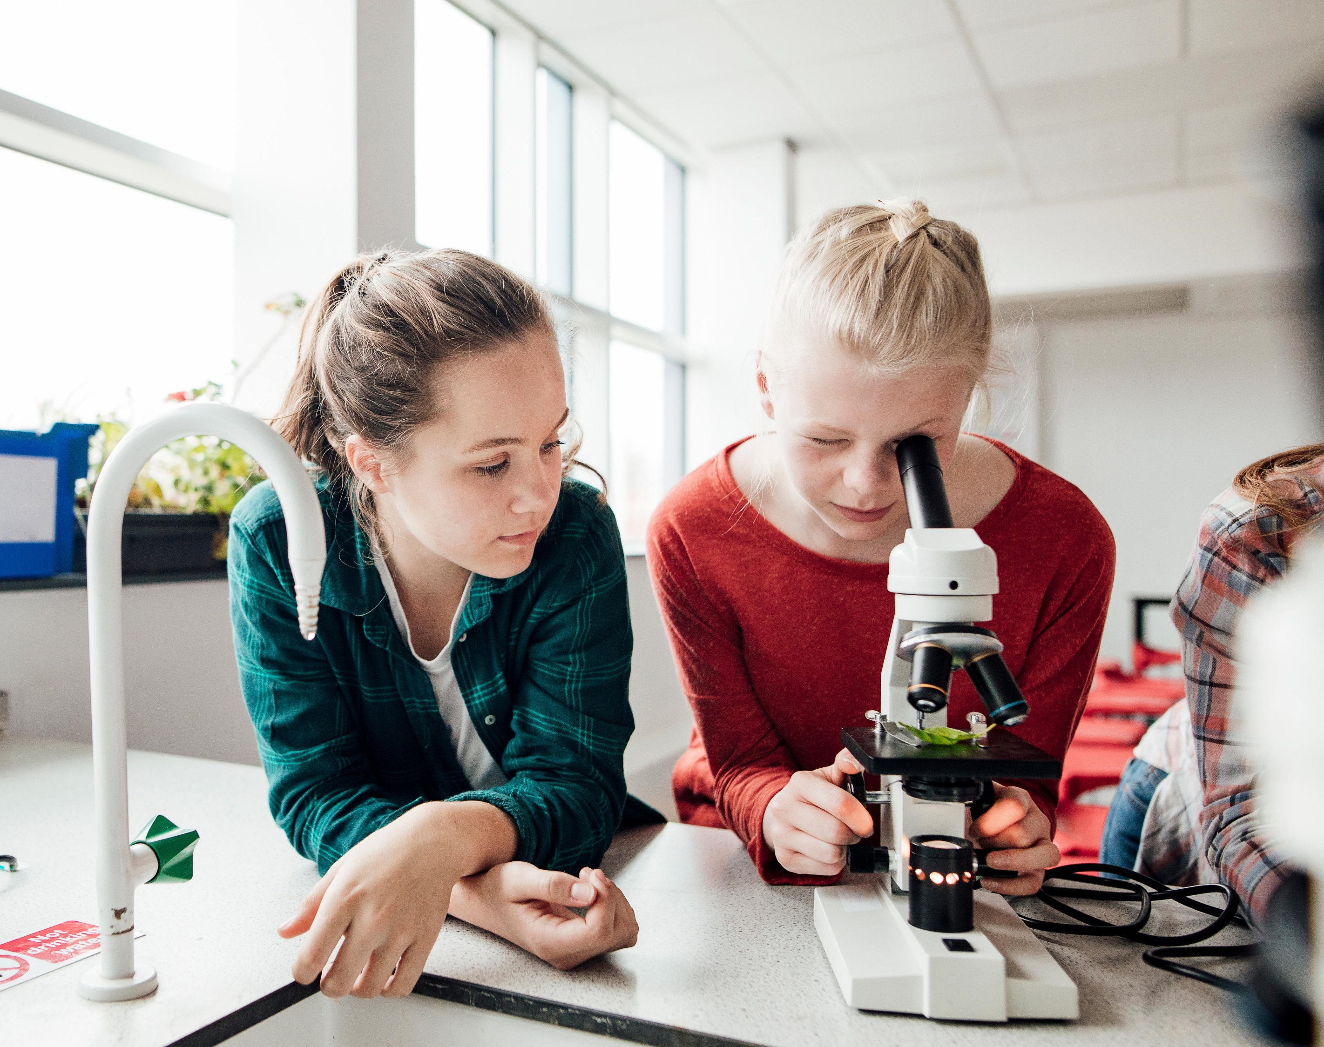
Hodně zdaru
Ať se vám daří najít výukovou metodu, která přinese efekt a radost žákům i vám.
HH

